Slide 1
프로그래밍언어활용 과제
Java Report 4차
소프트웨어융합과_코딩전공
2301111_김진용

Slide 2
문제1 (Report 0)
다음 문장을 JAVA의 표현식으로 표현하여라.
1. i가 j로 나누어 떨어진다.
- i % j == 0
2. age는 12보다 작거나 같다.
- age <= 12
3. age는 b보다 작고 c보다 크다
- age < b && c < age
4. age는 빼기 5는 10과 같다
- 10 = age - 5
5. age는 b와 같지 않거나 c와 같다
- age != b && age == c
6. c가 소문자이다
- 'a' <= c && c =< 'z'
7. char형 변수 ch가 영문자(대문자 또는 소문자)일 때 ture인 조건식
- 'A' <= ch && ch =< 'Z' || 'a' <= ch && ch <= 'z' ? "참" : "거짓"
8. int형 변수 year가 400으로 나눠 떨어지거나 또는 4로 나눠 떨어지고 100으로 나눠 떨어지지 않을 때 true인
조건식
- year % 400 == 0 || year % 4 == 0 || year % 100 != 0 ? "참" : "거짓"
9. boolean형 변수 powerOn가 false일 때 true인 조건식
- powerOn == false ? "참" : "거짓"
10. 문자열 참조변수 str이 "yes"일 때 true인 조건식
- str == "yes" ? "참" : "거짓"

Slide 3
문제1 (Report 1)
Keyboard에서 영문자 1자를 입력 받아 소문자이면 대문자로, 대문자이면 소문자로 변환하여 출력하는
프로그램을 작성하여라. 만약 입력 문자가 영문자가 아니면 "영문자가 아닙니다."를 출력하여라
- 문자 변환은 ASCII Code 표를 이용
- 관계 연산자와 조건 연산자를 이용
문자를 입력하시오 : A
입력문자 A는 대문자이고, 소문자로 변경하면 a 입니다.
Monitor

Slide 4
문제 분석
문제 해결 방안
Keyboard에서 영문자 1자를 입력 받아 소문자이면 대문자로, 대문자이면 소문자로 변환하여 출력하고,
만약 입력 문자가 영문자가 아니면 "영문자가 아닙니다."를 출력하는 프로그램을 만들어야 함으로,
먼저 입력란을 만들어 Text를 입력받고 조건 연산자를 이용하여 영문자인지 아닌지 확인하는 process를
거쳐 아니면 "영문자가 아닙니다."를 출력하고 프로그램을 종료하고, 영문자가 맞다면 문자 변환 process
를 거쳐 문자를 변환시켜 "입력문자 (A or a)는 (대 or 소)문자이고, (소 or 대)문자로 변경하면 (a or A)
입니다."를 출력하게 한다.
Keyword
조건 연산자, 관계 연산자, ASCII 코드

Slide 5
Source Code
import java.util.Scanner;
public class Refort1_1 {
public static void main(String[] args) {
Scanner keyboard = new Scanner(System.in);
char ch, convert, resultS, resultC;
String result;
System.out.print("문자를 입력하시오 : ");
ch = keyboard.next().charAt(0);
convert = ('a' <= ch && ch <= 'z') ? '소' : ('A' <= ch && ch <= 'Z') ? '대' : 'x';
resultS = convert == '소' ? (char) (ch - 32) : convert == '대' ? (char) (ch + 32) : 'E';
result = convert == '소' ?
String.format("입력문자 %c는 소문자이고, 대문자로 변경하면 %c 입니다.",ch ,resultS) :
convert == '대' ?
String.format("입력문자는 %c는 대문자이고, 소문자로 변경하면 %c 입니다.",ch ,resultS) :
convert == 'x' ?
String.format("영문자가 아닙니다.") :
String.format("Error");
System.out.printf("\n%s\n",result);
}
}

Slide 6
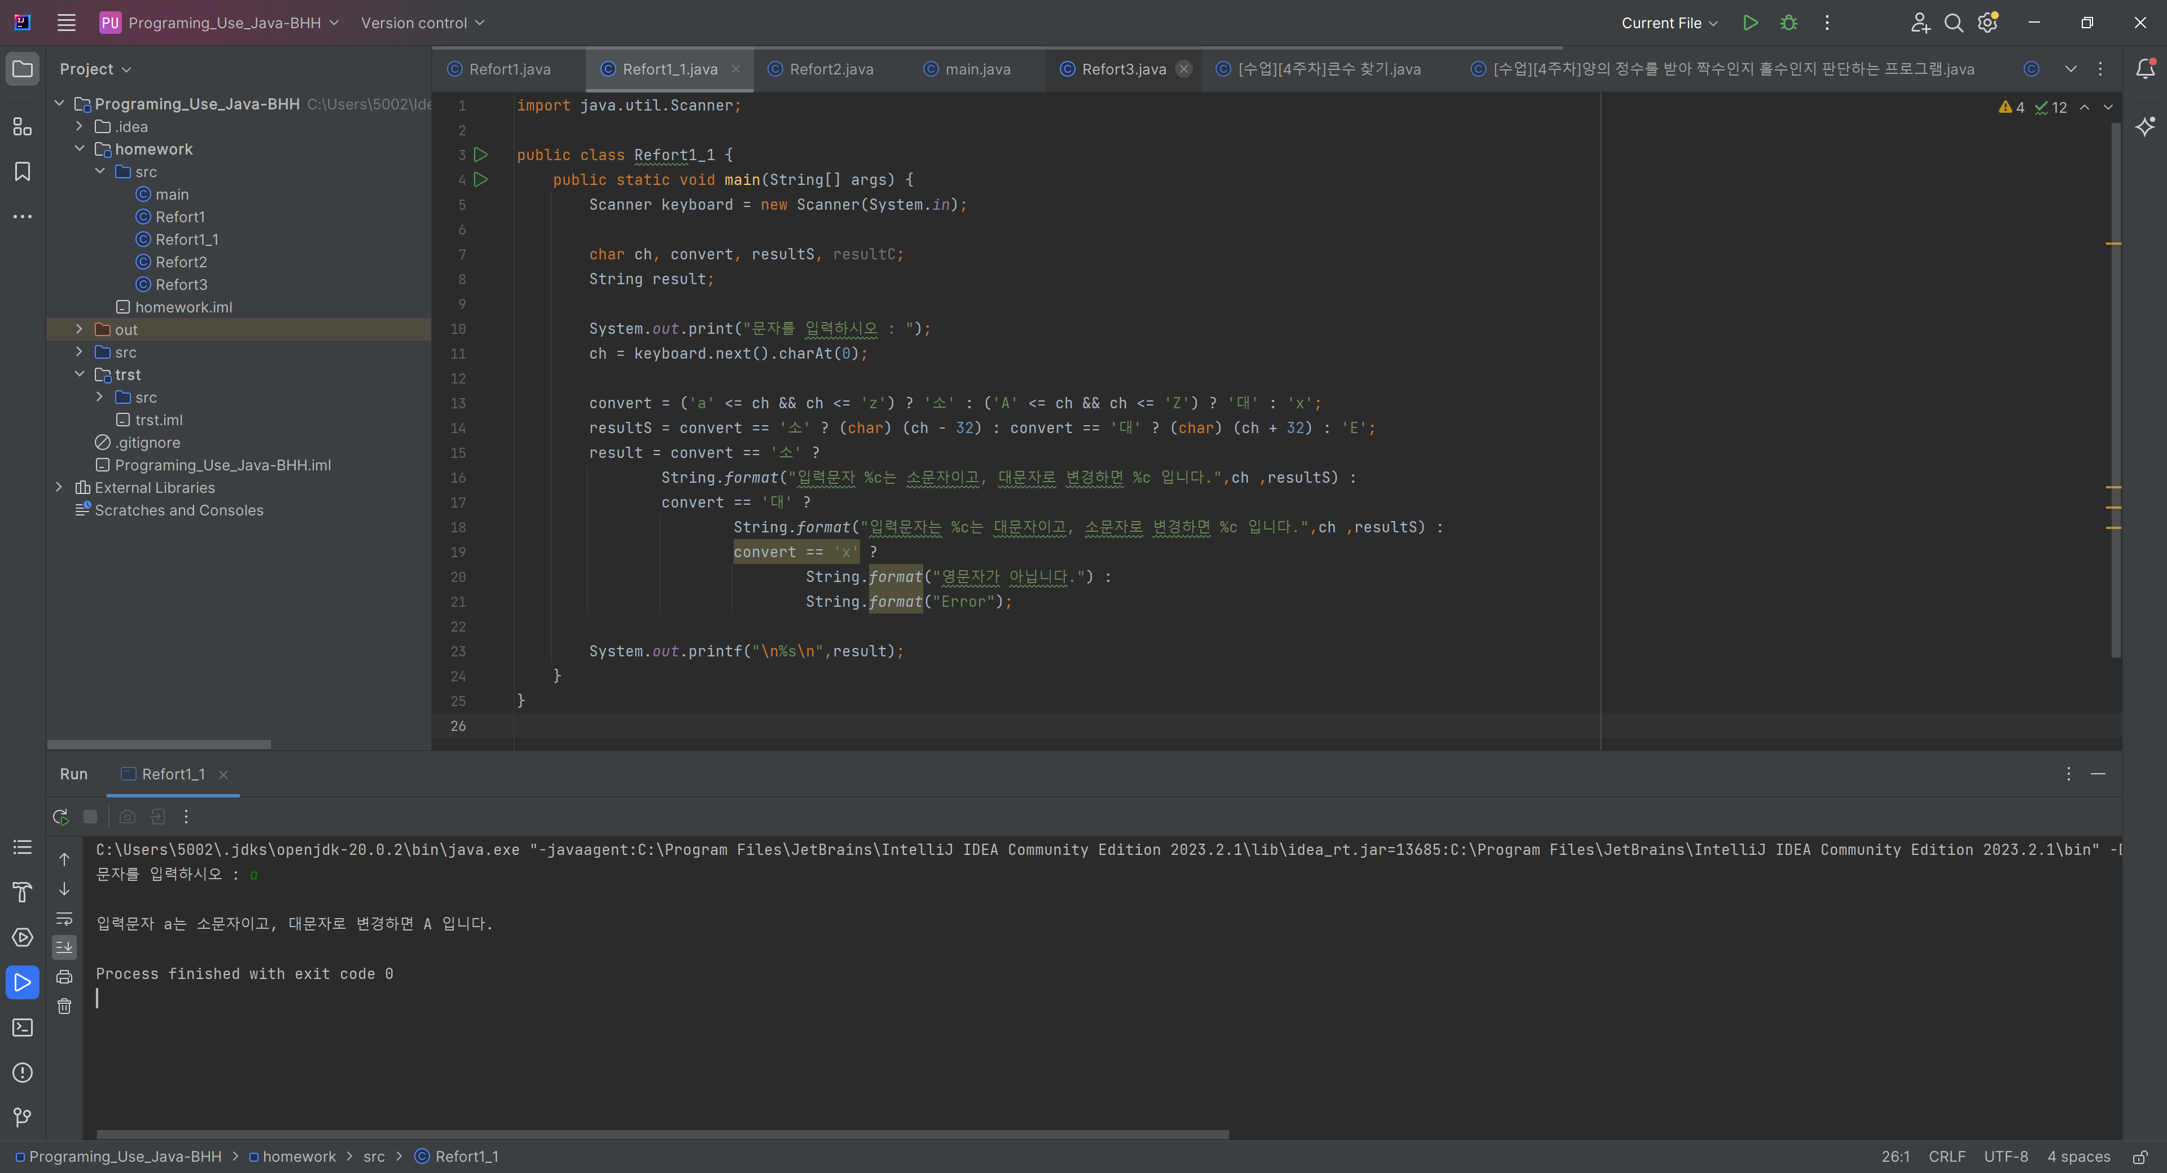
실행 결과 화면 캡처 (소문자인 경우)

Slide 7
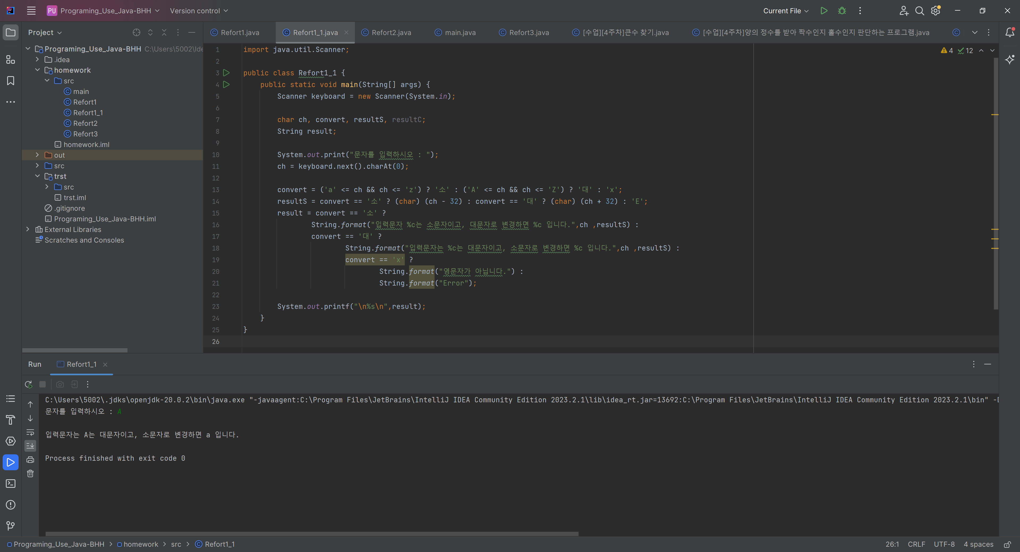
실행 결과 화면 캡처 (대문자인 경우)

Slide 8

실행 결과 화면 캡처 (영문자가 아닌 경우)

Slide 9
문제1 (Report 2)
JAVA 성적을 입력 받아 9단계 학점으로 변환하는 프로그램을 작성하여라
- 관계 연산자와 ASCII 코드 이용
성적을 입력하시오 : 96
당신의 학점은 A+ 입니다
Monitor

Slide 10
문제 분석
문제 해결 방안
JAVA 성적을 입력 받아 9단계 학점으로 변환하는 프로그램을 작성하여야 하므로 입력문을 통해 성적을 입 력 받은 뒤 관계 연산자를 통해 9단계로 분류하여 성적에 따른 학점을 출력하게 된다.
Keyword
관계 연산자, ASCII 코드
Source Code
import java.util.Scanner;
public class Report2_1 {
public static void main(String[] args) {
Scanner keyboardm = new Scanner(System.in);
int jumsu, grade;
final int score = 60;
final int ASCII = 'A'+9;
char plus;
System.out.print("점수 입력 : ");
jumsu = keyboardm.nextInt();
grade = (jumsu < score) || (jumsu == 0) ? 'F' : jumsu == 100 ? 'A' : (ASCII - jumsu/10);
plus = (jumsu == 100) ? '+' : (jumsu < score) || (jumsu == 0) ? ' ' : (jumsu % 10) <= 4 ? '0' : '+';
System.out.printf("점수 = %d\n학점 = %c%c\n",jumsu,grade,plus);
}
}

Slide 11
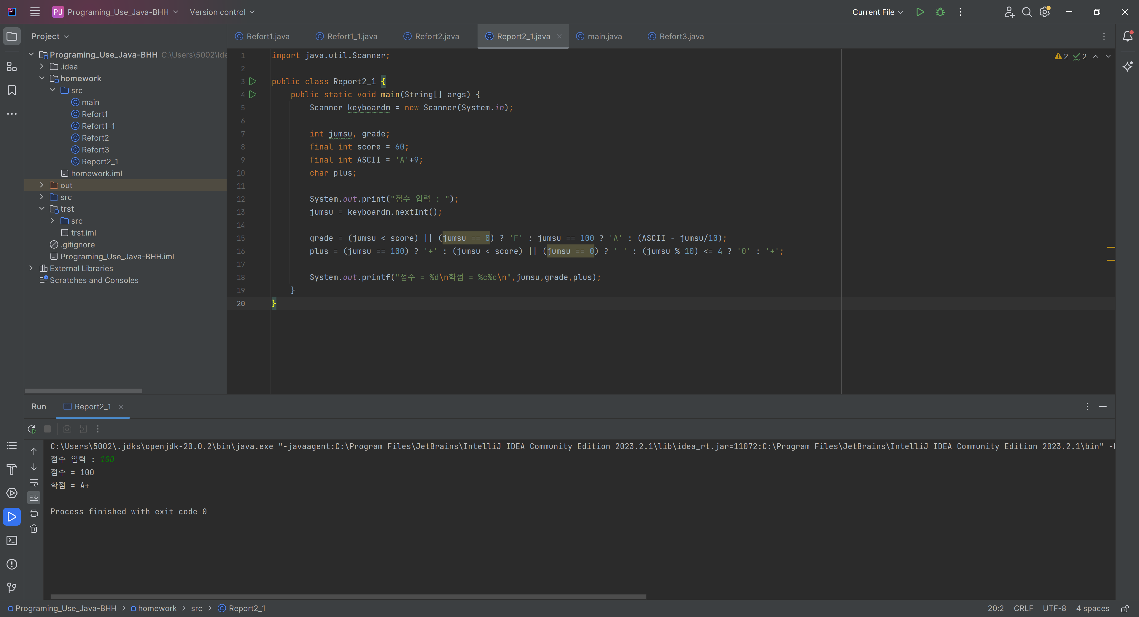
실행 결과 화면 캡처

Slide 12
문제1 (Report 3)
엥겔 지수를 계산하는 프로그램을 작성하여라
총 지출비를 입력하시오 : 1000
총 저축액을 입력하시오 : 500
총 지출비 : 1000원
총 저축액 : 500원
식 생활비 : 500원
당신의 엥겔 지수는 50% 이고 중산층입니다.
Monitor
문제 분석
문제 해결 방안
엥겔 지수를 계산하는 프로그램을 만들어야 하므로, 엥겔 지수 계산에 필요한 식생활비와 지출액을 구하고
엥겔 지수를 구한 다음 수치에 따라 상류층, 중산층, 하류층으로 나누고, 엥겔지수와 분류를 모니터에 출력
한다.

Slide 13
Source Code
import java.util.Scanner;
public class Refort3 {
public static void main(String[] args) {
Scanner keyboard = new Scanner(System.in);
int total, saving, life;
double engel;
String result;
System.out.print("\t\t총 지출비를 입력하시오 : ");
total = keyboard.nextInt();
System.out.print("\t\t총 저축액을 입력하시오 : ");
saving = keyboard.nextInt();
life = total - saving;
engel = (double) life / (double) total * 100;
result = 0 <= engel && engel <= 30 ? "상류층" : 31 <= engel && engel <= 50 ? "중산층" : "하류층" ;
System.out.printf("\n총 지출비 : %d원\n총 저축액 : %d원\n식 생활비 : %d원\n당신의 엥겔 지수는 %.0f%% 이고 %s입니다.\n",total, saving, life,
engel, result);
}
}

Slide 14
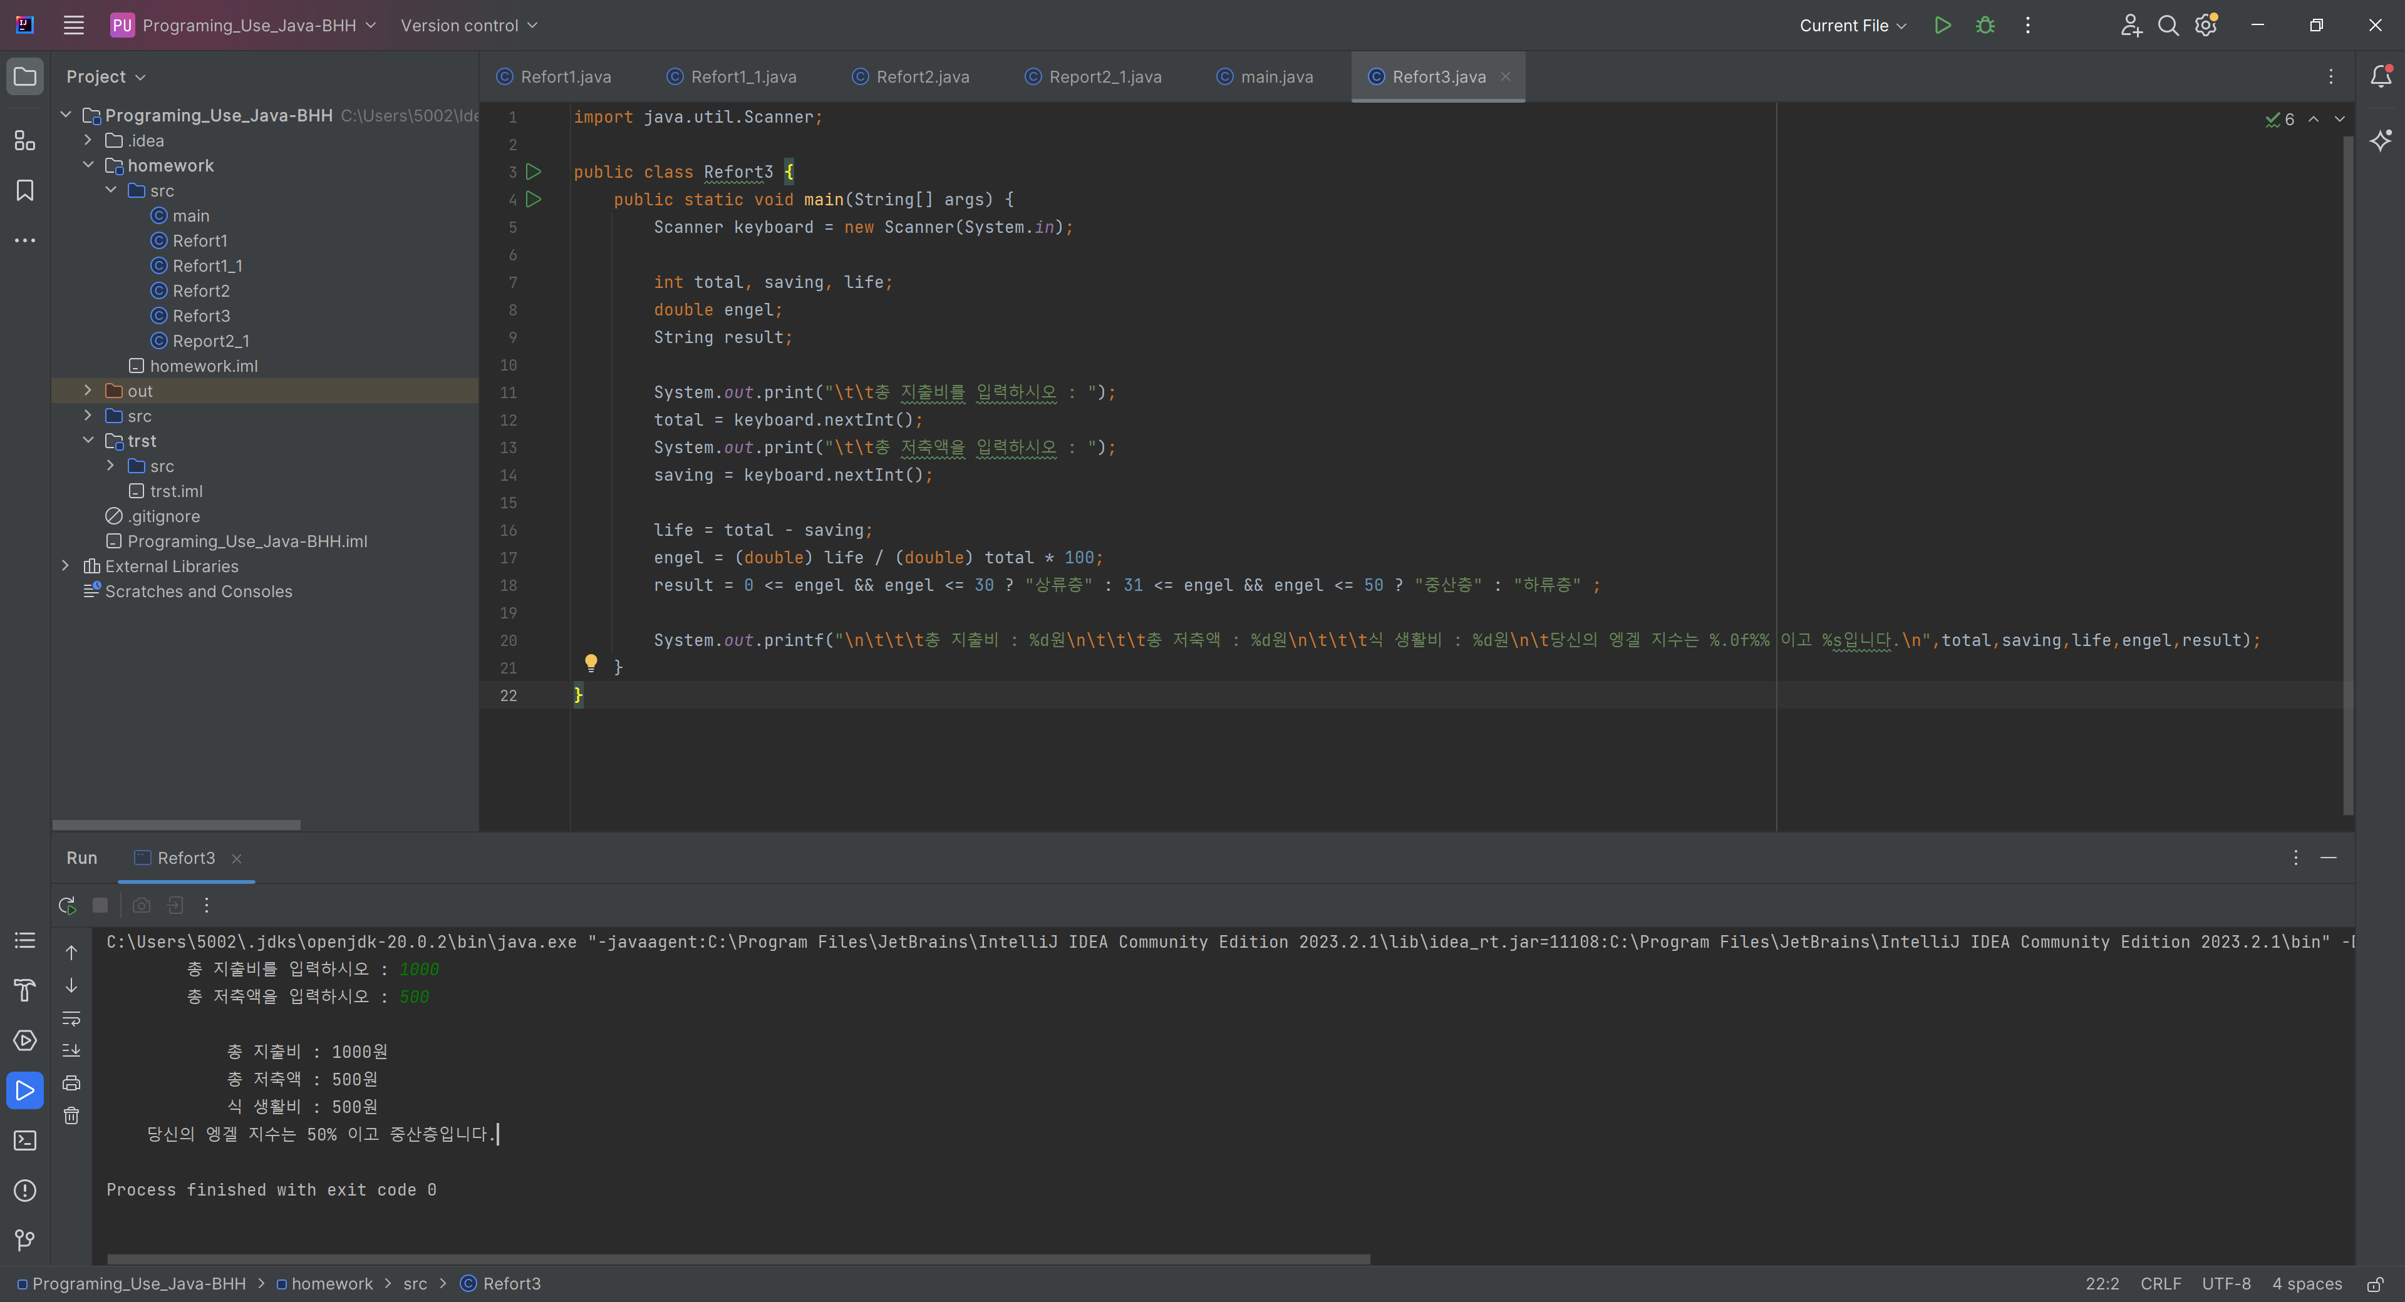
실행 결과 화면 캡처

Slide 15
느낀 점, 하고싶은 말이나 불평
[1] 조건에 따라 프로그램을 만들고 보니 쓸모없는 문장들이 너무
많다는게 느껴졌고, 최적화 과정을 지나면서 쓸모없고 길었던 문장
들이 몇줄로 줄어든 것을 보면서 뿌듯함이 느껴졌습니다.

